Slide 1
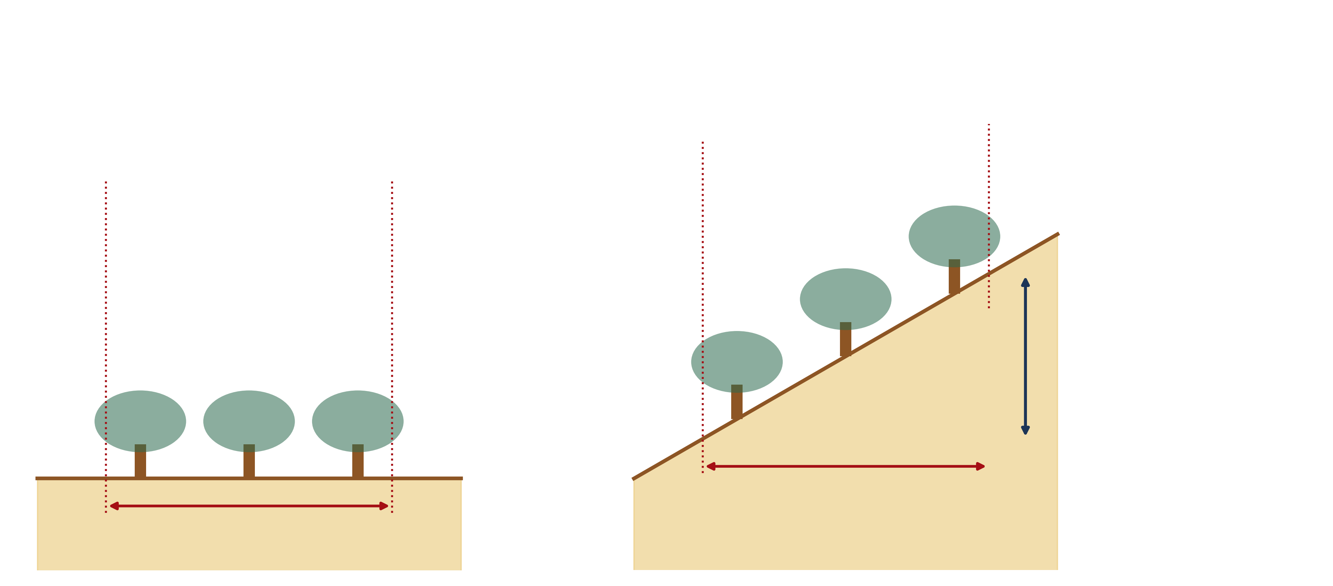
Por qué la pendiente distorsiona la altura del dosel, y por qué se filtra
en el TP2 se descarta toda huella con pendiente mayor que 20°
Terreno llano
Ladera de 30°
30
30
el suelo del borde alto llega ANTES
que la copa del borde bajo:
el rh95 sale inflado
25
todo el suelo de la huella está
a la misma altura:
el rh95 mide el árbol
25
20
20
15
15
14,4 m de desnivel
DENTRO de la misma huella
10
10
5
5
0
0
huella ≈ 25 m
−5
huella ≈ 25 m
−5
0
10
20
30
40
0
10
20
30
40

